Slide 1
大数据应用时代的 “月光宝盒”
张茂森、董鹏飞

Slide 2
从大数据到大数据应用
大数据的4V
Volume（数据量）
Velocity（时效性）
Variety（多变性）
Variability（正确性）
大数据应用的4C
Characterize（刻画）
Comprehensive（全面）
Connection（联接）
Common（简单）

Slide 3
“月光宝盒”的前世今生
精准营销的需求
广告带来的效果是啥？广告费花的值不？
从电子交易到电子商务
以前是铺货渠道
现在是重要的Bussiness（数字营销、品牌维护、客户关系、商品企划、客服绩效、供销物流……）
电子商务比起传统商务巨大的优势就是海量信息的数字化，
让我们可以更精准的进行定量分析
全息效果平台——月光宝盒应运而生

Slide 4
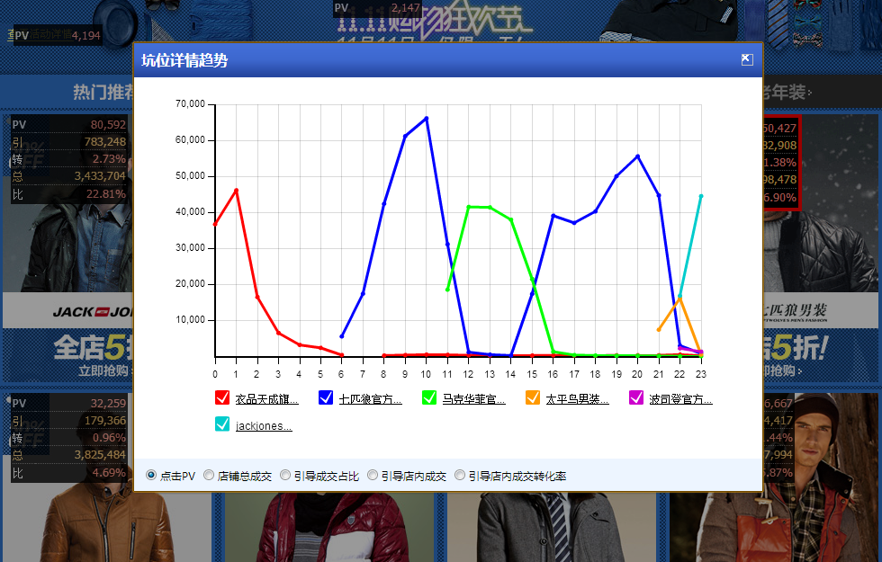
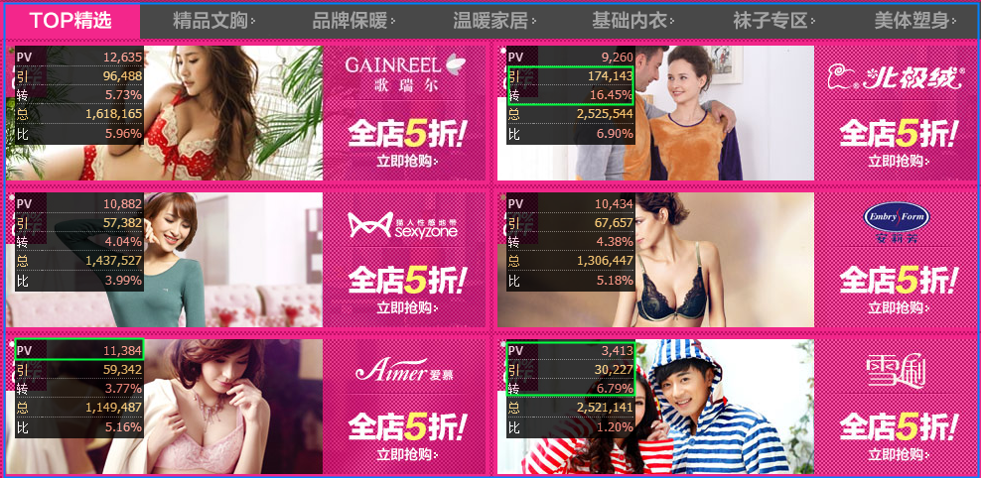
月光宝盒是什么？

Slide 5
打开宝盒
月光宝盒后台
多维报表
效果热力图
多维分析引擎
离线效果计算
实时效果计算引擎
效果规则
行为路径雨林
云梯（离线分布式计算）
虫洞引擎（实时数据整合、流处理）
页面位置标签管理
购买数据
成交数据
流量访问数据
收藏数据
实时数据收集

Slide 6
雨林算法
来源C
来源A
来源B
来源D

Slide 7
效果热力图
永久被保存的“场景”

Slide 8
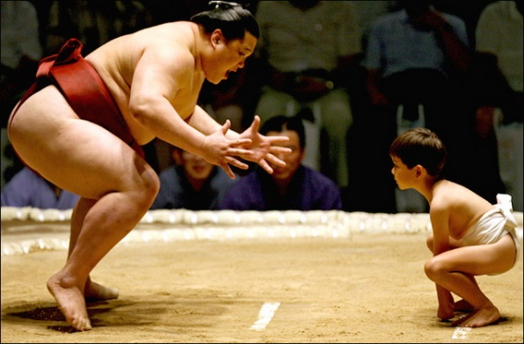
可控精度UV计算
用8k内存完成亿级别UV计算
消耗降低1500倍

Slide 9





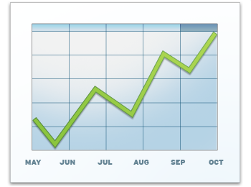

离线计算系统架构
DB
DB
DB
Configs

Slide 10

离线计算引擎
Tree
Builder
Matcher
Colorizer
Configs
标准业务库
Effect Owner
标准访问库
Configs
Effect Reports

Slide 11
高效计算优化策略
I/O
预处理访问日志
批量加载配置文件
计算
计算引擎分组
数据抛弃策略
组内同类规则批量计算
支持批量正则合并匹配的DFA引擎

Slide 12
正在实施中的……
内部数据需求
例：etao网站，无线Wap
ISV
量子恒道店铺经
电商分析, 一推
…...
聚石塔御膳房
流量管理平台
用户全网全息访问树
流量+效果 数据中心
店内全来源
效果数据中心
（含多天效果）
站外广告联盟
效果数据中心
（含多天效果）
用户淘内全息访问树
…...
用户店内全息访问树
月光宝盒效果计算引擎
访问日志 (aplus,
lz_acookie…)
业务数据
成交,收藏,购物车…
搜索日志
展现,点击…
……

Slide 13

Q & A

